Slide 1

Ela era péssima com despedidas
Por Fabíola Simões

Slide 2
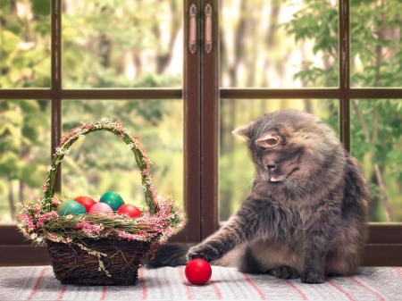
É difícil aceitar que a gente não tem o controle sobre tudo. É difícil perceber que nem todos irão permanecer ao nosso lado, mesmo que a gente deseje muito.

Slide 3

É difícil escolher um caminho tendo que renunciar a outro. É difícil desistir de uma história que acabou no dia a dia, mas não finalizou dentro da gente.

Slide 4
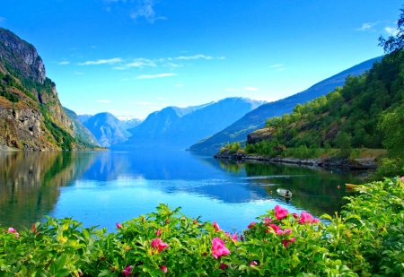
É difícil perdoar nossa incapacidade de abraçar o mundo e aceitar as despedidas que acontecem com ou sem o nosso consentimento.

Slide 5

Dizem que a vida segue e o tempo cura, mas muitas vezes não queremos que o tempo cure nada,

Slide 6

pois “nos curar” das lembranças e do que sentíamos significa aceitar o fim, e isso é tão difícil de lidar que acabamos nos prendendo à dor,

Slide 7

pois ela – ao contrário do esquecimento – ainda pode nos ligar àquela história, mesmo que de forma distorcida.

Slide 8
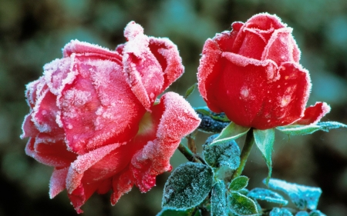
Ela era péssima com despedidas. Comprava as passagens, fazia a mala, enxugava o pranto e não olhava para trás.

Slide 9
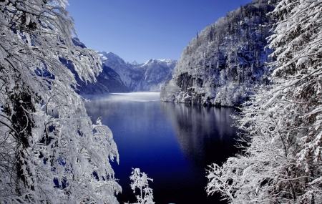
Mas dentro de si as horas não passavam, o calendário não avançava, as estações congelavam.

Slide 10

Sorria um riso machucado
e acenava um adeus ensaiado.

Slide 11

Ela não entendia o porquê de ser assim. Mas sabia que algumas coisas dentro de si eram impossíveis de serem dominadas.

Slide 12

Podia sorrir e acenar gentilmente, mas não era capaz de controlar o lamento silencioso que a habitava,

Slide 13

e que lhe contava que a dor enfeitiçava, e por isso tinha que sorrir, só por teimosia, para não dar o braço a torcer para a melancolia.

Slide 14

Desistir, despedir e desapegar eram verbos que ela não tinha aprendido a conjugar, pois havia sido instruída na escola da esperança,

Slide 15

e seus cadernos tinham as folhas preenchidas com a caligrafia da saudade.

Slide 16

Arrancar uma a uma aquelas páginas doeria, mas precisava ressignificar os verbos sentir e perdoar,

Slide 17

pois não havia nada de errado em seguir em frente, do mesmo modo que não devia haver culpa em deixar pra trás.

Slide 18
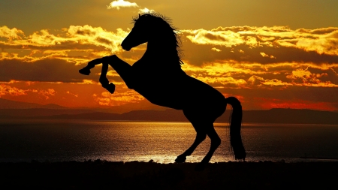
Pois no final das contas, a gente cai, levanta, se esfola e cresce.
Mas acima de tudo, sai mais vivo.

Slide 19


Imagens Internet
Autor do Texto: Fabíola Simões
Música:Francis Goya - Unchained Melody
Formatação: Olga Lopes
lopesolg@gmail.com
www.facebook.com/olga.lopes.16
www.youtube.com/c/olgalopes
www.sergrasan.com

